Slide 1
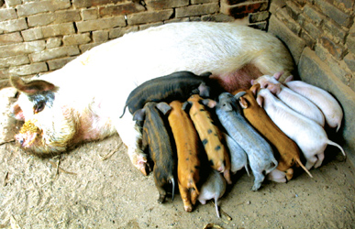
第五节生物的变异
俗话说：“一母生九子，连母十个样”这
描述的是一种什么生物现象？

Slide 2

生物的变异
生物的亲代和子代间，以及子代个体间的差异叫生物的变异。

Slide 3
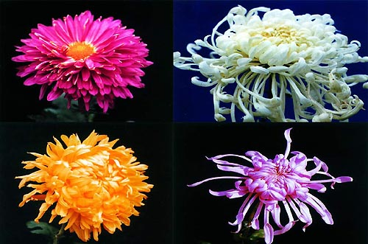
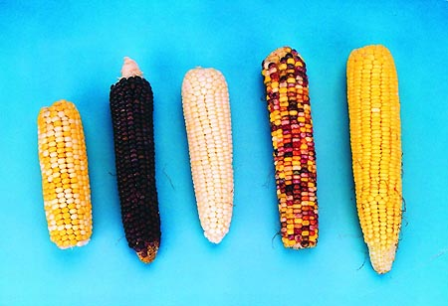
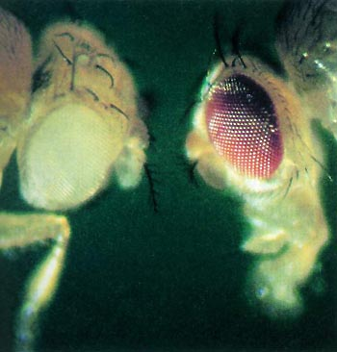
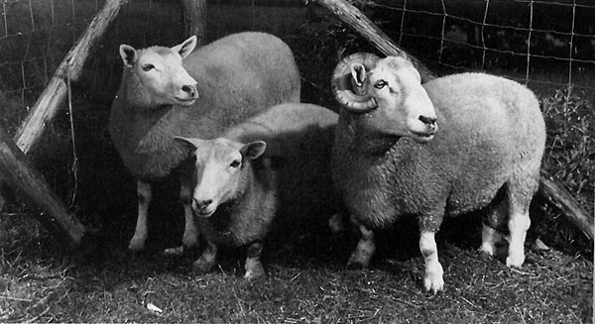
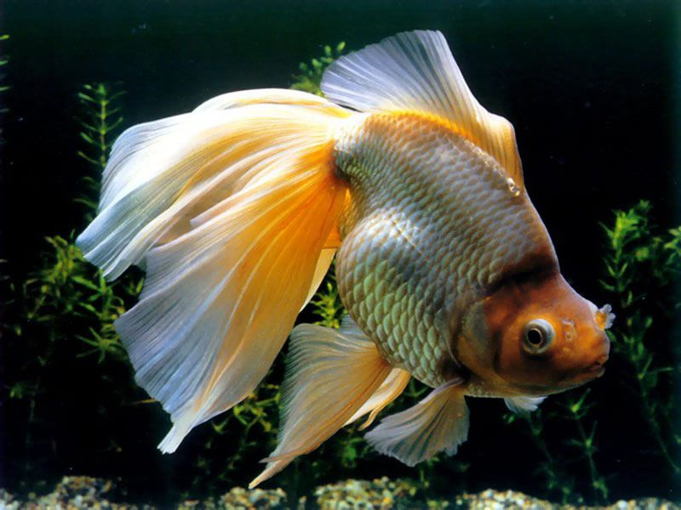
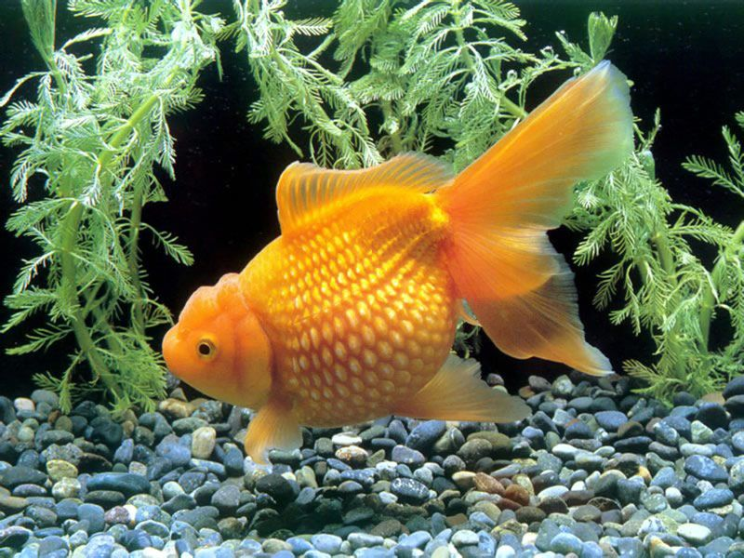
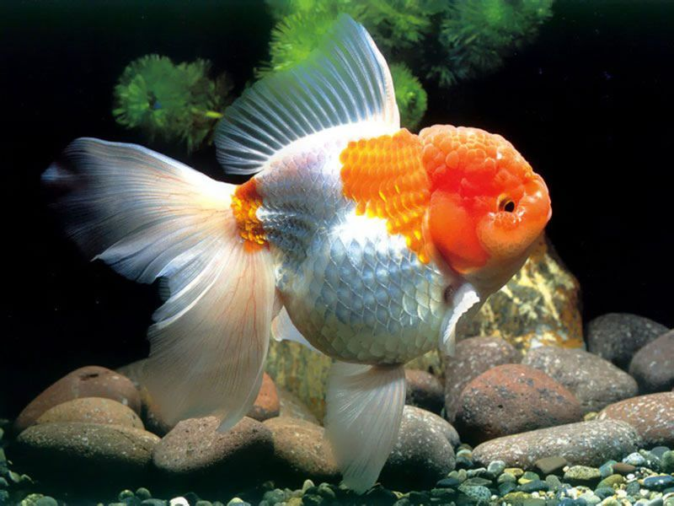
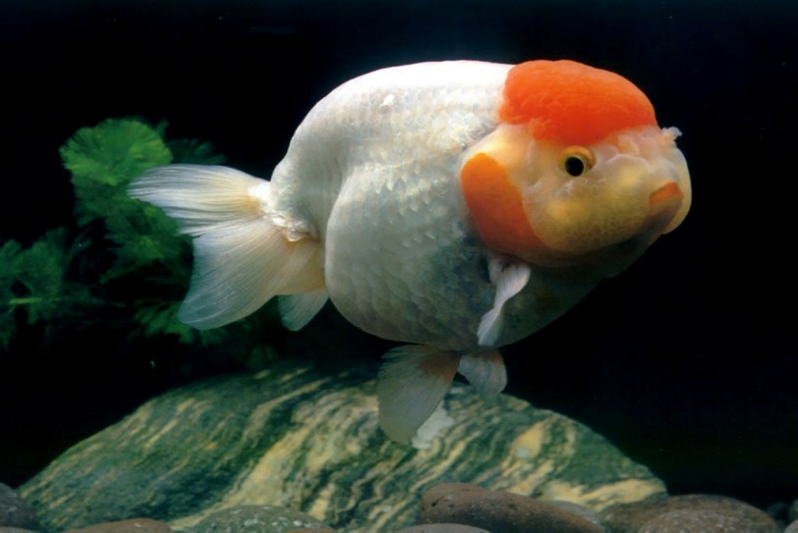
观察 思考
1、观察教材P43中的图片，你发现了什么？

Slide 4
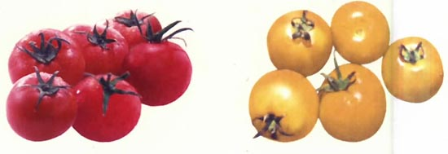
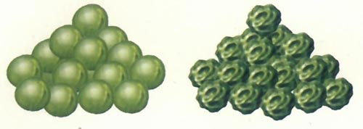
2、生活中你还知道哪些生物变异的现象？
番茄的红果和黄果
豌豆的圆粒和皱粒

Slide 5
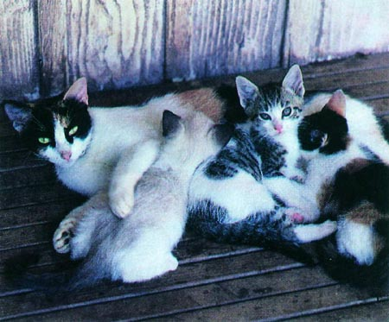
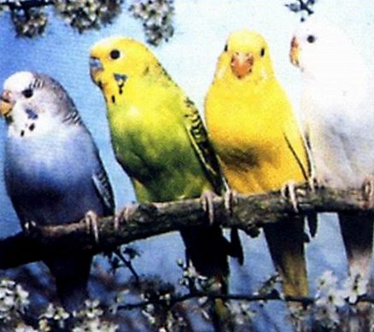
鹦鹉四兄妹
猫的一家

Slide 6
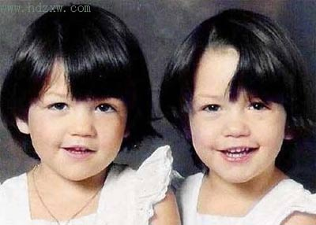
姐妹俩

Slide 7
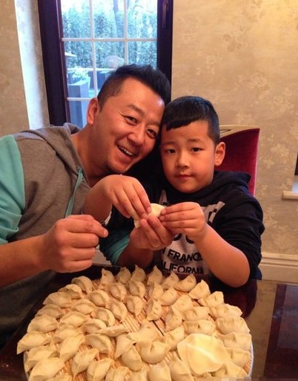
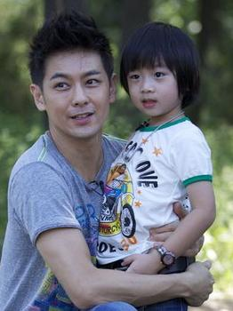
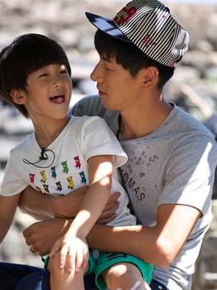
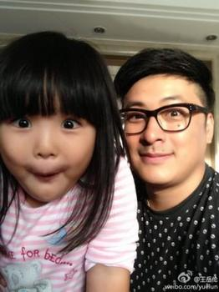
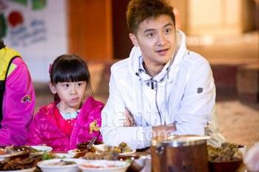

Slide 8

结论一：
生物的变异现象
是普遍存在的,
是生物的基本特征之一。

Slide 9
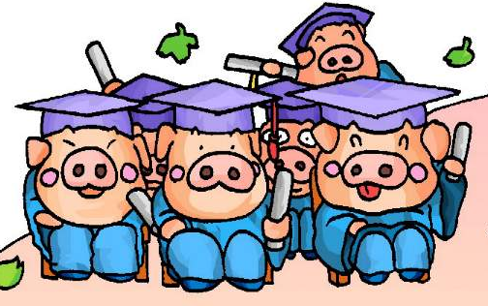
案例分析
1、一对色觉正常的夫妇，生下一个色盲的孩子。
2、兄弟二人，哥哥长期在野外工作，弟弟长期在室内工作，哥哥比弟弟黑。
思考
1、上述所讲的两个案例中的变异是由什么原因引起的？
2、这两种变异是不是都能遗传给后代呢？

Slide 10


结论二：变异的类型
归纳
1.可遗传的变异：
由遗传物质发生改变所引起的变异。
2.不可遗传的变异：（只表现在当代）
由环境条件引起的，而遗传物质没有发生改变的变异。
表现型（性状）＝基因型+环境

Slide 11


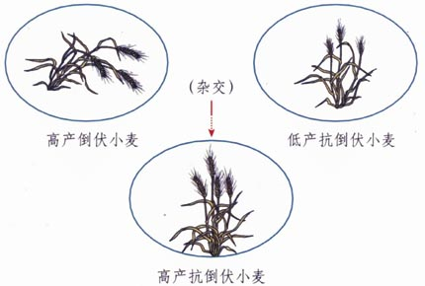
玉米中的白化苗
不利变异
小麦中出现抗倒伏的变异品种
有利变异

Slide 12
结论三：变异是不定向的。
绝大多数变异对生物来说是不利的；少数是有利的；还有一些是既无害也无利的。
有利变异：有利于生物生存的变异。
不利变异：不利于生物生存的变异。

Slide 13

请大家都来争当农业能手
养奶牛高手
种粮大户
蔬菜大王

Slide 14
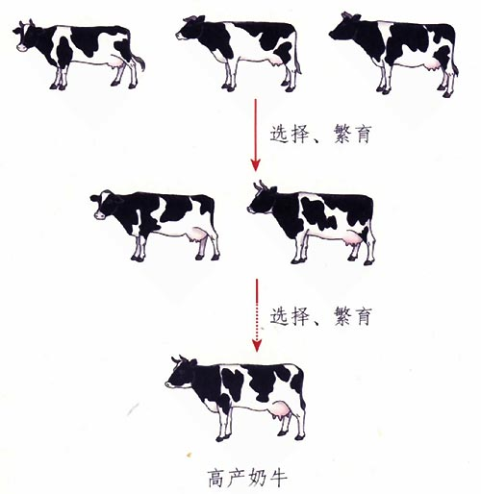
养奶牛高手
（选择含有控制高产奶量的遗传物质）

Slide 15
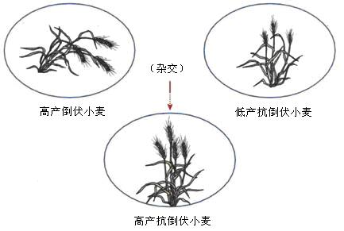
种粮大户
杂交育种
原理：基因重组
高产抗倒伏的小麦

Slide 16

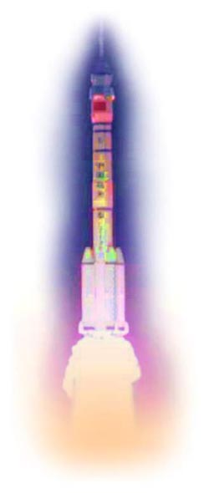
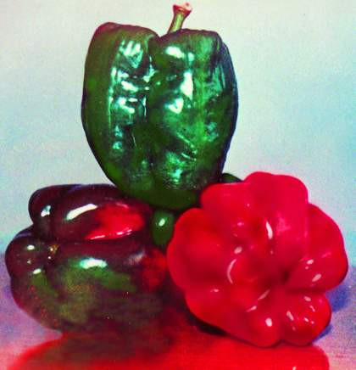
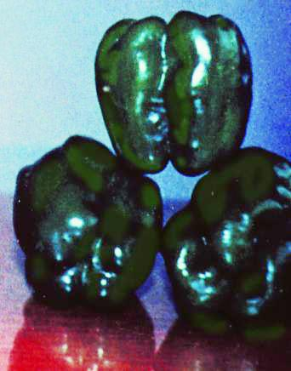
诱变育种
原理：基因突变
普通甜椒
太空椒

